Slide 1
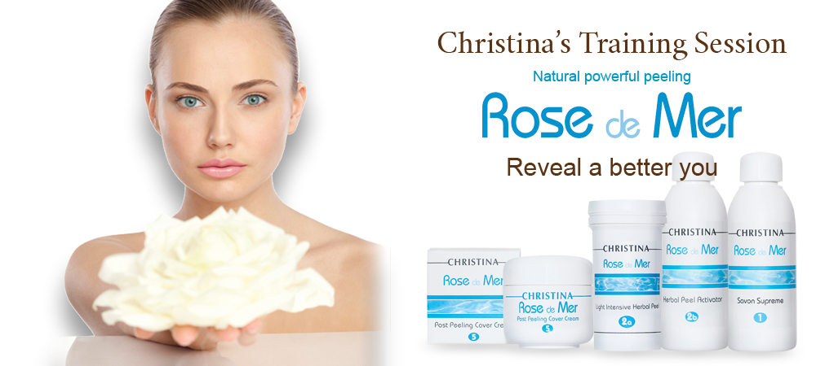

Slide 2
Giải pháp hiệu quả trong việc phục hồi sẹo mụn và làn da lão hóa trong vòng 5 ngày
2

Slide 4
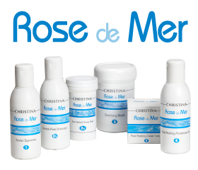
Kinh nghiệm và sự thấu hiểu
chính là sự an toàn và niềm tin của khách hàng
RDM hiện có mặt ở 52 nước trên toàn thế giới
Điều này giúp cho chúng tôi có nhiều kinh nghiệm với tất cả các tông màu da và các loại da.
Cải tiến sản phẩm ngày càng tốt hơn, hiệu quả và an toàn
23

Slide 5
MỤC ĐÍCH CỦA TRỊ LIỆU THAY DA SINH HỌC
Chúng ta thường thấy khách hàng hy vọng những bước cải thiện vượt bậc khi mà da của họ có nhiều sẹo do mụn, nếp nhăn, không đồng màu hoặc có những vùng da bị sạm.
Mỹ phẩm thông thường chỉ giải quyết được một phần nào trong những vấn đề nêu trên. Đối với Rose De Mer, có thể đáp ứng những mong muốn nói trên bằng trị liệu thay da tự nhiên, hiệu quả cho tất cả các loại da.

Slide 6
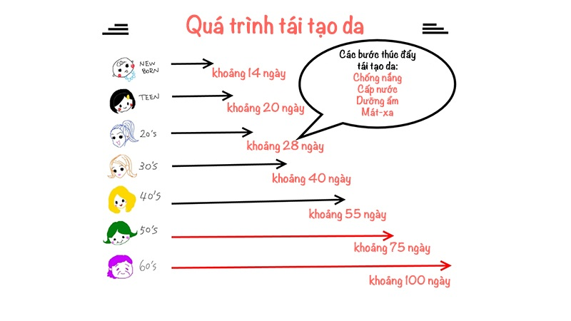
3

Slide 7
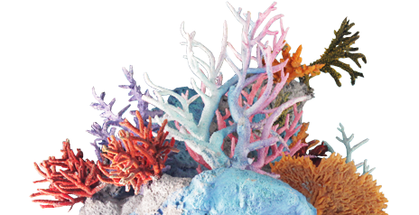
Yếu tố khoa học
Rose de Mer đánh thức các phản ứng tự nhiên của da để chu kỳ thay da quay trở lại chu kỳ bình thường.
Rose de Mer sử dụng các thành phần cực kỳ hiệu quả kết hợp với massage bằng sản phẩm, từ đó có thể áp dụng cho từng cá nhân cũng như đặc tính và các vấn đề về da riêng của họ.
5

Slide 8
Các phản ứng thông thường khi thay da: Nhiệt, đau, mẩn → thức tỉnh quá trình sản xuất Collagen và Elastin trong quá trình phục hồi.
Làm giảm đi trông thấy các nếp nhăn và sẹo.
Nhiệt
Nguồn nguyên liệu hiệu quả có nguồn gốc từ đại dương
Diễn ra các phản ứng trên bề mặt da
Châm chích
Rát
6

Slide 9
Sự lựa chọn tự nhiên
Sự khác nhau giữa sản phẩm thay da tự nhiên và các sản phẩm thay da bằng axit
R.D.M (rose de mer) thay da tự nhiên | Sản phẩm thay da bằng acid
Là hỗn hợp của thực vật và tảo biển có nguồn gốc từ đại dương | Có tính acids thấp và đậm đặc
Độ nông sâu của quá trình thay da được quyết định bởi thời gian và bề mặt da và lực của trị liệu viên khi thực hiện massage. | Độ sâu của quá trình thay da được quyết định bởi nồng độ của các thành phần sử dụng và thời gian lưu lại trên da.
Quá trình thay da diễn ra là kêt quả của 1 quá trình thẩm thấu silicat vào da, làm cho da bong tróc 1 cách tự nhiên. | Quá trình thay da diễn ra là kết quả của sự đốt cháy có kiểm soát.
7
Notes:
Việc phân biệt được sự khác nhau của 2 hình thức thay da không phải để phân tích loại nào hơn, mà là để phục vụ việc chọn loại nào hơn tuỳ thuộc vào các điều kiện khác nhau.

Slide 10
Cái gì tạo nên Rose De Mer ?
San hô và thực vật có nguồn gốc từ đại dương
Trước khi trở thành sản phẩm thay da dạng bột, chúng được trải qua quá trình đông lạnh và sấy khô, quá trình này sẽ bảo tồn các đặc tính tích cực của chúng trong thời gian dài mà không có chất bảo quản
Hỗn hợp của các thành phần được Chiristina lựa chọn cẩn thận cho ra sản phẩm chất lượng góp phần làm cho da khỏe và trẻ hóa
8
Notes:
Ghi chú: RDM không chứa bất kỳ một loại acid nào, 100% là yếu tố tự nhiên. Do đó, khi bôi lên da mà không massage, sẽ không thể xảy ra hiện tượng đốt cháy hay nóng bừng.

Slide 11
Các hoạt chất có trong Rose De Mer
Keratolytic thúc đẩy quá trình tái tạo tự nhiên của da.
Các thuộc tính kháng khuẩn giúp đẩy nhanh quá trình điều trị vết thâm nám.
9
Notes:
Silicate: là một hợp chất có anion silic. Silicate có trong 90% vỏ trái đất, phần lớn các hành tinh, mặt trăng và các khoáng vật khác.
Nguyên tắc cấu tạo của silicate: Si chiếm vị trí tâm tứ diện bao bọc xung quanh là 4 oxy và chúng liên kết với nhau theo nguyên tắc bền vững.
Silicate từ san hô có chứa muối canxi với tỷ lệ cao, CaCo3 kèm theo 1 lượng nhỏ của magnesium và 1 số khoáng chất. Canxi từ san hô có nguồn gốc từ canxi tự nhiên và là 1 khoáng chất thiết yếu cho cuộc sống con người.
Canxi là 1 khoáng chật chủ yếu trong xương, răng và các thành phần cơ thể bao gồm cả da, nó mang lại nhiều chức năng đối với da. Phần lớn lượng calcium trong da được tìm thấy ở lớp trên cùng của da (biểu bì) và do đó nó có vai trò quan trọng trong việc hàn gắn lớp bảo vệ da, và có khả năng tái tạo những tế bào biểu bì mới để thay thế những tế bào biểu bì đã mất đi. Mặc dù biểu bì được tái tạo sau 1 khoảng thơi gian nhất định để thay thế 80 triệu keratinocyte (số lượng TB trên cơ thể của 1 người thành niên), nhưng quá trình lão hoá đã làm số lượng keratinocyte giảm dần sau mỗi lần tái tạo. Lão hoá mang đến làn da mỏng hơn, giảm đàn hồi, mất melanocyte và da giẩm dần chức năng bảo vệ. Calcium sẽ thúc đẩy quá trình tái tạo keratinocytes.

Slide 12
Ưu điểm của Rose De Mer
Sử dụng San hô và thực vật biển sống trong điều kiện tự nhiên khắc nghiệt, phát triển khả năng tồn tại đáng kinh ngạc
Các thành phần trong dòng sản phẩm RDM tiếp thêm năng lượng và sức sống cho da giúp da tồn tại trong điều kiện tự nhiên khắc nghiệt
Chúng rất giàu các loại chất chống oxy hóa, protein có nguồn gốc từ biển, phytosterol, muối và silicat
10
Notes:
Tảo có thành phần là 1 số vitamin B, E, A, K, C, D, protein, beta carotene (chống oxy hoá)…

Slide 13
Vai trò của muối và khoáng chất?
Ngoài tác dụng tích cực của chúng lên các tế bào, chúng có đặc tính chữa lành da và biểu mô
Đóng một vai trò tạm thời trong việc hấp thu nước của da, làm cho da khô tự nhiên, một phần thiết yếu của quá trình tẩy da chết
Chúng cũng làm bong các lớp trên của da và làm sạch sâu, qua đó tăng cường kết quả của quá trình thay da.
11
Notes:
Quá trình làm khô da đóng vai trò quan trọng trong quá trình thay da, vì chỉ bằng quá trình này, thì sự liên kết giữa các tế bào sừng (lớp da mới và lớp da cũ) mới được gỡ bỏ.

Slide 14
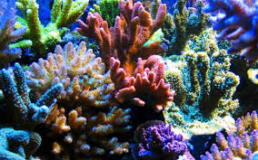
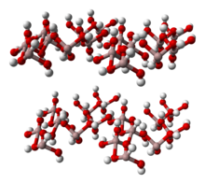
Chất Silicat nào có trong sản phẩm Rose De Mer ?
Các chất silicat được tìm thấy trong san hô.Silicat giống như kim thu nhỏ. Trong giai đoạn đầu tiên, chúng gây ra bong tróc nhẹ nhàng của lớp sừng, sau đó tác động nhẹ nhàng vào màng tế bào và kích thích sinh học tổng hợp của da
12
Notes:
Đây là cách thay da có thể ví như cách đã được người TQ cổ đại thực hiện bằng phương pháp châm cứu hoặc trị liệu bằng ánh sáng.

Slide 15
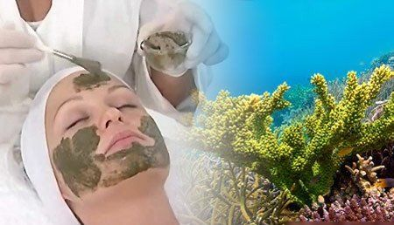
RDM tác động làm da bong tróc như thế nào ?
Dùng tay Massage sản phẩm RDM trên da làm da nóng lên và hấp thụ các hoạt chất từ sản phẩm.
Các thực vật chứa các khoáng chất silicates- bám vào da trong quá trình massage. Sau đó, trong vòng một vài giờ, da đào thải phần lớn các silicat như một phần của việc tẩy da chết. Một lượng nhỏ các silicat sẽ thấm vào da và nằm lại trong đó.
Số lượng silicat càng thấm nhiều vào da trong quá trình massage, thì càng nhiều các lớp da được loại bỏ khỏi lớp biểu bì
13
Notes:
Dùng tay Massage sản phẩm RDM trên da làm da nóng lên và hấp thụ các hoạt chất từ sản phẩm.
Trong các thành phần thiết yếu khác, các thực vật chứa các khoáng chất silicates- bám vào da trong quá trình massage. Sau đó, trong vòng một vài giờ, da đào thải phần lớn các silicat như một phần của việc tẩy da chết. Một lượng nhỏ các silicat sẽ thấm vào da và nằm lại trong đó.
Số lượng silicat càng thấm nhiều vào da trong quá trình massage, thì càng nhiều các lớp da được loại bỏ khỏi lớp biểu bì

Slide 16
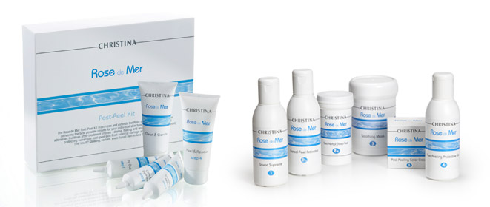
RDM giúp kích thích sinh học theo 3 giai đoạn
Thời kỳ điều trị có kiểm soát trên da
II. Phản ứng của da
III. Da đi vào chế độ tái tạo và ổn định
14
Notes:
Những giai đoạn trên là hệ quả của quá trình kích thích sinh học, mang lại sự trẻ hoá da và sửa chữa lại những hư tổn của làn da là hậu quả của stress. Phản ứng phòng vệ - là kêt quả của stress, phản ứng của hệ miễn dịch được cải thiện. Hệ miễn dịch của da phản ứng nhanh chóng với sự xuất hiện của vi sinh vật gây bệnh. Các tế bào miễn dịch kêu gọi sự tăng cường từ các cytokines kháng viêm (là các protein không phải kháng thể được sản xuất và phóng thích bởi các tế bào bạch cầu viêm và 1 số tế bào khác không phải bạch cầu. Các protein này hoạt động trong vai trò là các chất trung gian điều hoà giữa các tế bào trong cơ thể), và noa cũng tạo ra yếu tố kháng viêm phụ. Vì khả năng kháng viêm này, lưu thông máu được tăng cường, hỗ trợ cho sự trao đổi chất. Phản ứng này cũng làm tăng MMP enzyme, yếu tố làm phá vỡ ma trận da, dẹp đường nhanh chóng cho hệ thống phòng vệ của da. Kết quả của việc phá vỡ ma trận bởi các MMP enzymes, da bắt đầu tự tái thiết lại.
MMP – enzymes bẻ gẫy – bẻ gãy các sợi collagen, elastin, hyaluronic acid và proteoglycan (là một loại glycoprotein có khả năng giúp cơ thể sản sinh ra collagen, glucosamin, chất nhờn…) enzyme bẻ gẫy này chính là thành phần của ma trận da. Enzyme tham gia vào ma trận này với mục đích cho phép hệ đề kháng nhanh chóng can thiệp vào vùng da bị hư tổn.
Trong quá trình thay da, chúng tôi tạo nên quá trình kháng viêm có chủ đích. Nhờ có quá trình này da chuyển sang cơ chế phòng vệ và bắt đầu kích hoạt cơ chế tự chịu trách nhiệm về việc xây dưunjg với cường độ lớn.

Slide 17
Kích thích sinh học thông qua sản phẩm Rose De Mer
Các silicat có trong san hô tạo ra kích thích sinh học thông qua kích thích lưu lượng máu trong các mao mạch, tạo điều kiện cho hoạt động tái tạo kép mạnh mẽ.
Kích thích sinh học lớp da dưới biểu bì cũng góp phần vào chuỗi các hoạt động: hoạt hóa của các nguyên bào sợi, tổng hợp collagen và elastin, và tạo ra acid hyaluronic trong lớp hạ bì. Kết quả là, da được thay với hiệu ứng nâng cơ tự nhiên
Cải thiện tối ưu lớp biểu bì của quá trình chuyển hóa tế bào, cũng như việc tăng cường quá trình lột da tự nhiên , tái tạo tế bào và việc đào thải các tế bào chết. Việc này tạo khoảng trống cho các tế bào trẻ hơn và khỏe mạnh hơn.
15
Notes:
Sự trao đổi chất của Tế bào biểu bì trở nên hiệu quả hơn, góp phần vào việc tăng cường oxy và loại bỏ chất bẩn và toxin.
Thay da là một quá trình sinh lý tự nhiên cho da. Trong tự nhiên, rắn thay da, cây thay vỏ…và với con người, thay da là quá trình diễn ra hàng ngày, trong một số trường hợp đặc biệt sẽ cần phải được hỗ trợ và thúc đẩy như trường hợp lớp sừng đang ở mức dư thừa.

Slide 18
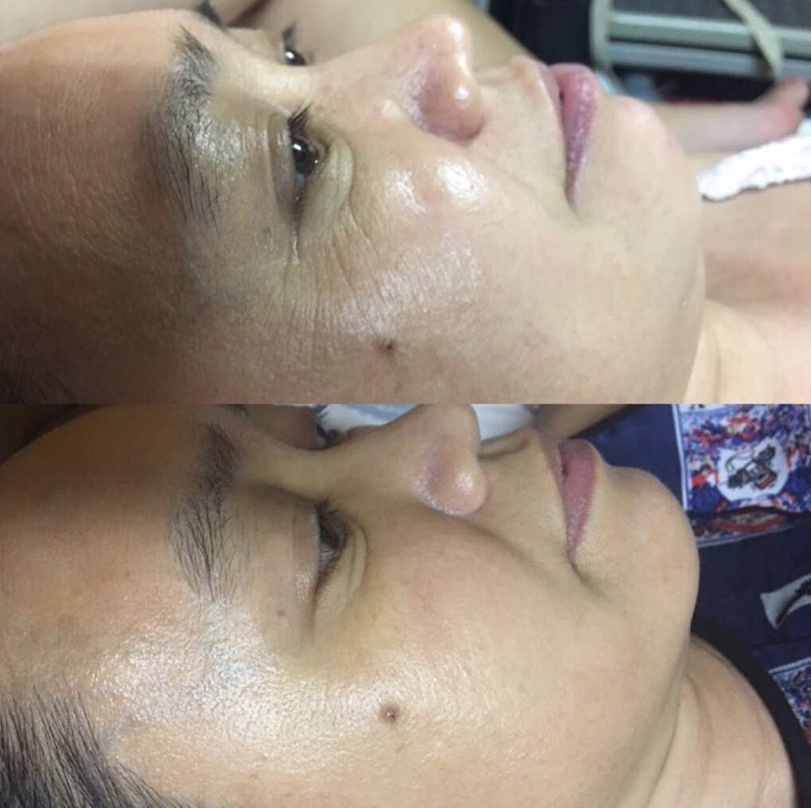
Rose De Mer điều trị chống lão hóa như thế nào?
Cải thiện chất lượng của các sợi collagen làm tăng độ đàn hồi của da
Làm mịn nếp nhăn, cải thiện sự trao đổi chất
kích thích tái tạo tế bào
Loại bỏ các tế bào chết và bị hư hỏng, tạo khoảng trống cho các tế bào khỏe hơn giúp tăng cường bảo vệ da
Kết quả: kết cấu của da đồng đều và mịn hơn; da sáng tự nhiên,chắc hơn và có khả năng hấp thụ tốt hơn
16
Notes:
Sự Cải thiện chất lượng của các sợi collagen làm tăng sức mạnh và độ đàn hồi của da
Điều này ảnh hưởng đến độ đàn hồi của da, làm mịn nếp nhăn, cải thiện sự trao đổi chất và dẫn đến tái tạo tế bào
Loại bỏ các tế bào chết và bị hư hỏng, tạo khoảng trống cho các tế bào khỏe hơn giúp tăng cường bảo vệ da
Kết quả: kết cấu của da đồng đều và mịn hơn; da sáng tự nhiên,chắc hơn và có khả năng hấp thụ tốt hơn

Slide 19
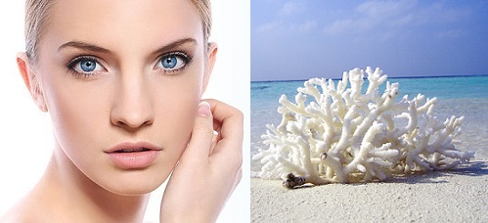
Rose De Mer giúp điều trị da bị tổn thương do cháy nắng
O Đối với da bị tổn thương do nắng - lớp sừng dày hơn và thô, các đốm xuất hiện, da trở nên xỉn màu
O Chức năng của RDM loại bỏ các tế bào bị hư hỏng trên lớp sừng, cho phép hấp thu tốt hơn trong việc chuẩn bị điều trị nám.
17
Notes:
Trong trường hợp bị nám, RDM không thay thế trị liệu làm sáng. Mà nó được sử dụng như 1 phần của sự kết hợp để điều trị nám. Loại bỏ các tế bào chết với RDM sẽ cai thiện khả năng hấp thu các thành phần hoạt động của sản phẩm làm sáng.

Slide 20
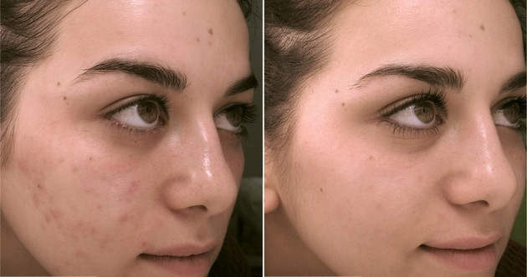
Rose Der Mer điều trị tăng sắc tố trên bề mặt da
RDM loại bỏ tế bào melanin trong các lớp da bên trên
Những nốt nổi lên trên bề mặt có thể được loại bỏ bằng cách làm bong da trên bề mặt
18
Notes:
RDM loại bỏ tế bào melanin hợp nhất trong các lớp da bên trên
Những nốt nổi lên trên bề mặt có thể được loại bỏ bằng cách làm bong da trên bề mặt

Slide 21
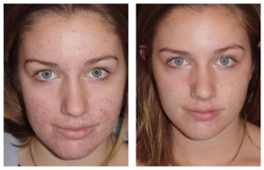
RDM điều trị mụn trứng cá và da dầu
Rose De Mer kháng khuẩn và khả năng làm khô mụn
Gây bong các tế bào từ lớp sừng, ngăn cản lớp sừng hình thành bít tắc mụn trứng cá, diệt vi khuẩn P-mụn trứng cá
19
Notes:
Mụn kín hoặc mở: một khi chúng ta đã cở bỏ lớp sừng bên ngoài, mụn có thể hấp thu được oxy và lúc đó, oxy đóng vai trò quan trọng trong quá trình làm lành vết thương.
Vi khuẩn acne là vi khuẩn kị khí. NÓ sẽ phát triển mạnh trong môi trường không có oxy. Do đó, mở lớp sừng sẽ giúp đánh lại vi khuẩn acne. Bản thân khí oxy cũng kích thích chức năng của tế bào và thức đẩy làm lành vết thương.

Slide 22
Hiệu quả Rose De Mer mang lại
Kết quả của quá trình thay da là sự tái thiết của ma trận da và các tế bào sừng ở biểu bì
Trong lớp hạ bì - các nguyên bào sợi được kích hoạt, tạo ra sự tổng hợp collagen, góp phần tăng cường mật độ da, độ săn chắc và sự căng tự nhiên của da. Mật độ da dầy hơn góp phần thu hẹp các lỗ chân lông, và sự gia tăng lượng collagen mới góp phần làm phẳng vết sẹo và giảm độ nếp nhăn
Sự gia tăng trong sản xuất axit hyaluronic và proteoglycans góp phần tái tạo da và cải thiện nước cho da, clamf tăng độ căng mịn và cung cấp thêm độ ẩm cho da.
20
Notes:
Một trong những lí do để nếp nhăn và sẹo được lấp đầy là lớp trung bị được đầy lên, từ đó đẩy vào lớp biểu bì phía trước và cho lớp biểu bì một sự hỗ trợ ổn định hơn.

Slide 23
Rose De Mer dành cho ai ?
Đàn ông và phụ nữ muốn giảm độ sâu của nếp nhăn và vết sẹo do mụn trứng cá để lại
Có thể được sử dụng bắt đầu từ tuổi thiếu niên, với mục đích điều trị
Đối với tất cả các vùng của khuôn mặt và cơ thể
> Thu nhỏ lỗ chân lông và những da có lớp sừng dày
>Để cải thiện độ săn chắc và độ bền của da một cách tự nhiên
>Để cải thiện màu da và cho một bề ngoài đầy sức sống hơn
>Đối với việc giảm vết rạn da trên cơ thể
22

Slide 24
Chuẩn bị điều trị ở các Salon
khoảng 1 tháng trước khi tiến hành thay da
Dưỡng ẩm - cho các loại da khô với sự lựa chọn thích hợp từ các dòng sản phẩm Unstress /Chauteau, để tăng khả năng tái sinh tế bào.
Làm sạch da mụn
Cân bằng bã nhờn – Comodex
Điều trị làm sáng- với Chauteau. nhằm cải thiện và chuẩn bị da rất quan trọng cho sự thành công của liệu trình thay da, và giúp khách hàng đến với các buổi điều trị với làn da khỏe mạnh và dịu nhẹ mà không quá rám nắng hoặc bị kích thích
26
Notes:
Việc làm sạch da mụn rất quan trọng trước khi peel để đảm bảo cho việc thay da được hiệu quả hơn, và để ngăn ngừa tình trạng những chỗ có mụn sẽ đau hơn bình thường.
Cân bằng da rất quan trọng để có được hiệu quả tốt hơn và để ngăn ngừa các vết sậm màu của tuyến bã nhờn do những kích ứng với sản phẩm mang lại.
Trị liệu làm sáng áp dụng cho da nám. Thêm vào đó, việc kích ứng là kết quả của thay da có thể tăng cường hoạt động của melanin. Do đó, nên dừng lại khoảng 1 tháng trước khi thay da.

Slide 25
Chuẩn bị ở nhà trước khi điều trị thay da
Thúc đẩy sự phục hồi của da
Tăng sự thẩm thấu vào da
Tăng khả năng thay da hiệu quả hơn
Hai đến bốn tuần trước khi điều trị ở salon, chuẩn bị làn da bằng một trong những liệu trình khác, phù hợp với các loại da và các vấn đề mà nó đang gặp phải.
27

Slide 26
Ngay lập tức sau khi thay da
29

Slide 27
48h sau khi thay da
30

Slide 28
Hoàn thành quá trình phục hồi
31

Slide 29
Trong hai ngày đầu tiên ngay sau khi thay da, điều quan trọng là phải đảm bảo để làm khô da và giữ vệ sinh cho da , cần tránh tiếp xúc với ánh sáng tuyệt đối.
32

Slide 30
Sau hai ngày, làn da trở nên đặc biệt là khô và bắt đầu bong tróc. Tại thời điểm này, bắt buộc phải sử dụng các sản phẩm dưỡng ẩm, làm dịu và phục hồi cho da
33

Slide 31
Thay da sinh học ở cấp độ sâu bằng thảo dược từ đại dương
Là trị liệu thay da ở cấp độ sâu hơn, có chứa 100% thực vật biển với các đặc tính thay da rõ ràng
Các hỗ trợ hỗn hợp trong việc phục hồi sự tổn thương của da đôi khi có thể không phục hồi được, chẳng hạn như: những vết sẹo sau mụn, nếp nhăn và da yếu.
Những loại cây này có tác dụng tiếp thêm sinh lực, góp phần tái tạo lại các tế bào da
35

Slide 32
Tẩy da chết của lớp sừng: 2-3 phút tẩy da
Thích hợp cho các trường hợp sau đây:
Mụn, bệnh Rosacea – giúp làm khô cồi mụn, kháng khuẩn
Tăng sắc tố - loại bỏ các tế bào được bão hòa với melanin
Tăng tiết bã nhờn, Kerasotes - không còn hiện tượng da bong tróc
Tiếp thêm sức mạnh cho da - tăng kích thích sinh học
Da của người hút thuốc – loại bỏ các tế bào bão hòa với nicotine
36

Slide 33
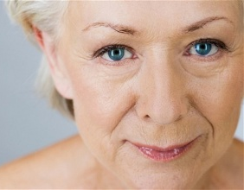
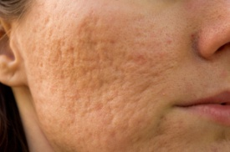
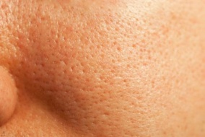
Sử dụng từ - 5-7 phút để lột da với Sea Herbal Deep
Thích hợp cho các trường hợp
Da có nếp nhăn
Da có sẹo
Lỗ chân lông to
37

Slide 34
7-9 phút với Sea Herbal Deep Peel
Vết sẹo sâu hơn
Nếp nhăn rõ rệt
Da yếu hoặc nhão
38

Slide 35
LIỆU TRÌNH TRỊ LIỆU TẠI SALON
43

Slide 37
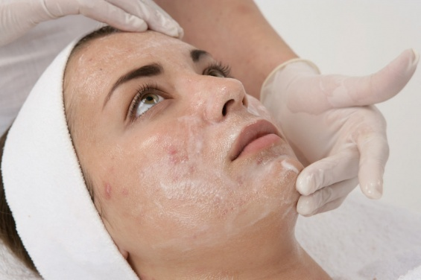
Bước 1: Savon Supreme – Sữa rửa mặt dịu nhẹ
Công thức làm sạch sâu kết hợp chiết xuất Quillaja và Saponaria để làm sạch da một cách nhẹ nhàng
Axit glycolic, loại bỏ các lớp hydrolipid bao phủ ở bề mặt và giảm nồng độ pH của da
Hiệu quả: Làm sạch nhẹ nhàng vùng da mặt.
Cách sử dụng: Dùng 1 lượng vừa đủ bôi lên bề mặt da ẩm, massage cho sản phẩm hoạt động trên bề mặt da từ 1-2 phút, rửa sạch lại bằng nước ấm.
44

Slide 38
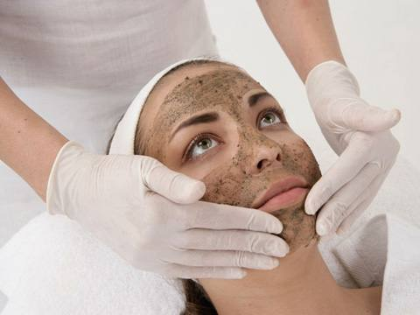
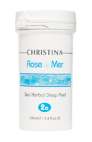
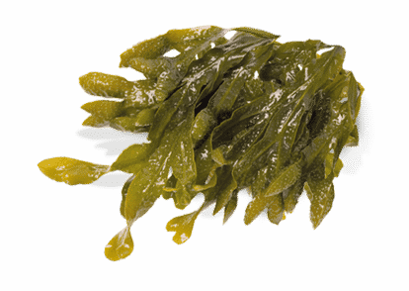
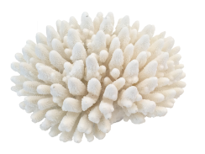
Bước 2: Sea Herbal Peel & Activator
Thay da sinh học
Hiệu quả: Các hạt tinh thể silicat sẽ thẩm thấu vào da và bắt đầu quá trình thay da, quá trình này diễn ra từ 2-7 ngày tuỳ từng tình trạng da.
Cách dùng:
Trộn bột Sea Herbal Deep Peel với dung môi theo tỷ lệ 1:2
massage nhẹ nhàng bằng 2 ngón tay theo hình tròn trên mặt từ 3-9 phút tuỳ từng loại da, lưu lại trên da 10 phút cho khô & lau sạch bằng khăn ẩm.
Đối với da mỏng, nhạy cảm, nhiều mụn viêm sử dụng lực vừa phải để tạo sự bong tróc nhẹ, và chỉ massage trong từ 3-5 phút.
Đối với làn da thô bì, sần sùi cần sử dụng lực massage mạnh hơn để tặng sự bong tróc. Masage từ 5-9 phút.
Chiết xuất rong biển
Bọt biển
Muối biển chết
Silicat từ san hô
45

Slide 39
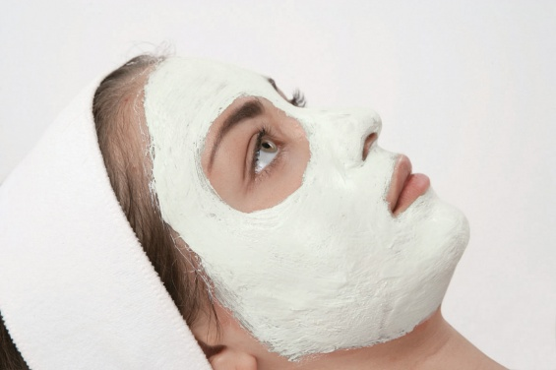
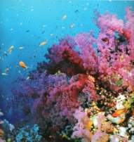
Bước 3: Soothing Mask – Mặt nạ làm dịu và tái tạo da
Các khoáng chất:Zinc Oxide, Titanium Dioxode, Kaolin hấp thu lượng dầu thừa, kích thích tái sinh và phục hồi chức năng làn da và làm giảm kích ứng.
Long não, Tinh dầu khuynh diệp, hoa Mimosa, bảo vệ làn da nhạy cảm và cho một cảm giác tươi mới
Marine collagen mang lại làn da căng mịn săn chắc đầy sức sống.
Hiệu quả: Làm dịu da sau khi tiến hàng bước thay da, giúp da bớt đỏ và kích thích quá trình tái tạo da.
Cách dùng: Sau khi lau sạch bước 2, đắp 1 lượng mặt nạ vừa đủ lên mặt, để 15-20 phút rồi lau sạch bằng nước ấm..
46
Notes:
Bao gồm một công thức độc đáo có tác dụng làm se khít các lỗ chân lông, do đó giữ các thành phần silicat để có hiệu quả lâu dài hơn.
Sự pha trộn đặc biệt của các khoáng chất cân bằng – hấp thu lượng dầu thừa, khuyến khích tái sinh và phục hồi chức năng và làm giảm bớt độ kích ứng của da.
Long não và tinh dầu bạc hà- bảo vệ làn da nhạy cảm và cho một cảm giác tươi mới

Slide 40
Bước 4: Post Peeling Protective Gel – Gel làm dịu và bảo vệ da
Tạo ra một lớp cách nhiệt thoáng khí giữa da và môi trường
chứa chiết xuất thực vật: chiết xuất Cây Phỉ, Hoa Cúc, Lô Hội bảo vệ làn da nhạy cảm khỏi bị ảnh hưởng từ môi trường sau khi vừa thực hiện thay da.
Củng cố da và giữ các hoạt chất trong lỗ chân lông để tăng cường kết quả của việc thay da.
Hiệu quả: Làm diu da nhanh chóng và tạo thành 1 lớp bảo vệ cho làn da sau khi thay da.
Cách dùng: bôi 1 lớp gel mỏng lên toàn bộ vùng mặt đã lau sạch. Vỗ nhẹ cho gel thẩm thấu hết vào da.
47

Slide 41
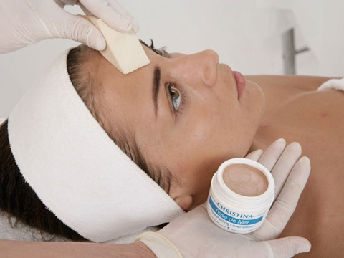
Bước 5: Post Peeling Cover Cream – Kem tái tạo và bảo vệ da
Kem che độc đáo này có chứa các thành phần chống nắng, các thành phần làm dịu với công thức chứa các chất màu tự nhiên
Che phủ các nốt mẩn đỏ
Chiết xuất thảo dược: Dầu Nụ Tầm Xuân, Dầu Đậu Nành.. cung cấp dưỡng chất cho da khả năng chống oxy hóa và bảo vệ da.
Hiệu quả: Bảo vệ da khỏi các yếu tố có hại của môi trường sau khi thay da.
Cách dùng: Lấy 1 lượng vừa đủ bôi lên toàn bộ vùng mặt.
48

Slide 42
Liệu trình sử dụng sản phẩm tại nhà
Được sản xuất để hoàn thiện và thúc đẩy kết quả của trị liệu tại salon.
Bộ sản phẩm bảo vệ da khỏi kích ứng
Bộ sản phẩm bảo vệ da sau khi thay da, vì thời điểm sau khi thay da da sẽ dễ bị tác động bởi yếu tố bên ngoài, đồng thời làm dịu da và giảm kích ứng.
Bộ sản phẩm bao gồm 5 bước sau khi thay da – làm sạch, làm khô, thay da và loại bỏ các vùng da bị bong tróc và tái tạo lại da.
51

Slide 43
Clean & Gentle – Gel rửa mặt nhẹ nhàng
Công thức làm sạch sẽ làm sạch da sau khi thay da và cân bằng độ PH để da có thể hồi phục ở mức độ tốt nhất.
Được sản xuất từ các thực vật và có chứa acid lactic.
Chiết xuất cúc la mã, allantoin, dưa chuột để làm dịu và giảm kích ứng cho da.
Hiệu quả: Làm sạch da nhẹ nhàng.
Cách dùng: lấy 1 lượng vừa đủ, hoà 1 chút nước và rửa sạch mặt bằng nước ấm. Rửa mặt sau khi thay da được tối thiểu 4 tiếng.
54

Slide 44
Bước 1: Dry Out – Gel làm khô và tăng cường chu trình tái tạo da
Với công thức đặc biệt hỗ trợ và tăng cường hiệu quả thay da
Có chứa salicylic acid, tăng cường tổng hợp và sản sinh tế bào.
Arbutin và Vitamin A hỗ trợ giảm nám và giảm khả năng phát triển của Melanin.
Allantoin giúp làm liền và làm dịu da.
Hiệu quả: Làm khô vùng da đã thực hiện thay da, kích thích chu trình tái tạo da.
Cách dùng: sau khi peel sẽ bắt đầu sử dụng Dry out vào ngày thứ 2 của trị liệu thay da. Bôi 1 lớp mỏng trên toàn bộ vùng da đã peel 3-4 lần 1 ngày. Chỉ bôi trong 1 ngày và dừng lại.
55

Slide 45
Bước 2: Calm and Hydrate
Serum làm dịu và cung cấp độ ẩm
Là loại serum độc đáo cho da đã trải qua quá trình thay da
Có chứa các thành phần dưỡng ẩm tác động vào da, làm da khôi phục lại khả năng đàn hồi và thích nghi với quá trình thay da mới.
Các thành phần từ thực vật như cây kim sa, cúc la mã, cây cam thảo và allantoin làm dịu và tái thiết lại da, tăng cường độ linh hoạt của da.
Hyaluronic acid giữ ẩm và tái tạo lại độ ẩm cho da
Hiệu quả: Làm dịu da và cung cấp độ ẩm cho da đang trong quá trình thay da.
Cách dùng: từ ngày thứ 3 sau khi peel, bôi 1 lượng vừa đủ lên vùng da đã peel 4-6 lần/ ngày.
56

Slide 46
Bước 3: Smooth and Repair – Gel làm mềm và tái tạo da
Serum đặc biết để bảo vệ các tế bào còn non không bị tác động bởi các gốc tự do, đồng thời khôi phục và làm mịn da, tái tạo lại khả năng linh hoạt của da
Hiệu quả: Làm mềm và mịn da, kích thích quá trình tái tạo da.
Cách dùng: Bôi ngay sau khi sử dụng bước 3. Một ngày bôi từ 4-6 lần.
57
Notes:
Hỗn hợp giầu các chất chống oxy hoá: Lycopene, alpha lipoic acid, Coenzyme Q10 và Vitamins A, D, E và F
Hoa cúc – một loại thảo dược giúp làm lành tế bào

Slide 47
Bước 4: Peel and Renew
Kem loại bỏ tế bào chết và phục hồi da
Allantoin,cây kim sa và dầu lạc để làm dịu da, hỗ trợ cho quá trình tái tạo và làm liền da sau khi thay da.
Có chứa ceramides 3 và 4, tái tạo và phục hồi da.
Cung cấp thêm dưỡng chất tối ưu cho da bao gồm vitamin A và E để giúp da chống lại các gốc tự do.
Hiệu quả: Hoạt động như một loại mặt nạ để loại bỏ các tế bào chết đã được thay, hỗ trợ quá trình tái tạo tế bào.
Cách dùng: Từ ngày thứ 4 sau khi peel, bôi 1 lượng vừa đủ 3-5 lần 1 ngày, massage nhẹ 2-4 phút. Để lưu lại trên da trong vòng 30 phút rồi dùng sữa rửa mặt rửa cho sạch. Lặp lại sản phẩm từ bước 2.
58

Slide 48
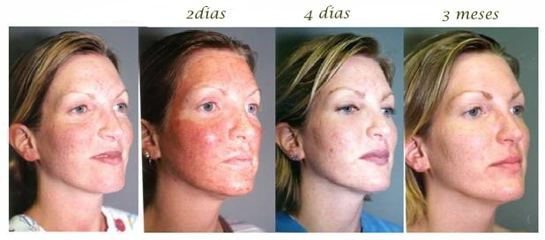
Kết quả sau khi thay da
Ngay sau khi trị liệu
Da trở nên mềm hơn và silicates gây ra cảm giác nhói nhói. Khách hàng có thể gặp phải triệu chứng này trong vài giờ sau đó.
Trong vòng 24h
Da khô và trở nên căng hơn. Đôi khi da có cảm giác như bị cào là kết quả của việc da trở nên khô.
Sau 24h
Da bắt đầu thay ở khu vực xung quanh miệng, sau đó sẽ thay ở các khu vực khác.
60
Notes:
Ngay sau khi trị liệu
Da trở nên mềm hơn và silicates gây ra cảm giác nhói nhói. Khách hàng có thể gặp phải triệu chứng này trong vài giờ sau đó.
Trong 24h
Da khô và trở nên căng hơn. Đôi khi da có cảm giác như bị cào là kết quả của việc da trở nên khô.
Sau 24h
Da bắt đầu thay ở khu vực xung quanh mồm, sau đó sẽ thay ở các khu vực khác.

Slide 49
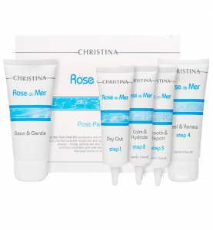
Những lưu ý trong quá trình thay da
Không nhuộm tóc
Không wax lông
Tại clinic – không dùng IPL/RF hoặc trị liệu có xâm lấn khác
Không tiếp xúc với ánh nắng
Không tự dùng tay lột bỏ các vẩy da đang thay.
Trong 2 ngày đầu tiên, khách hàng không được bôi kem dưỡng ẩm hoặc kem chống nắng, vì nó có thể làm quá trình thay da dừng lại.
61
Notes:
Không nhuộm tóc
Không wax lông
Tại clinic – không dùng IPL/RF hoặc trị liệu có xâm lấn khác
Không tiếp xúc với ánh nắng
Không tự dùng tay lột bỏ các vẩy da đang thay.
Trong 2 ngày đầu tiên, khách hàng không được bôi kem dưỡng ẩm hoặc kem chống nắng, vì nó có thể làm quá trình thay da dừng lại.

Slide 50
Làm thế nào để giảm phản ứng phụ và tránh các tác dụng phụ
Quá trình phục hồi – sử dụng liệu trình phục hồi bằng sản phẩm Unstress khoảng 6-7 ngày sau khi thay da.
Hình thành biểu mô mới của da và giảm khả năng hình thành các vết sậm màu.
Tái tạo lớp biểu bì – sử dụng các sản phẩm trong dòng sản phẩm Unstress, giàu chiết xuất bơ mỡ, phôt pho lipid, omega 3 và 6, hydro carbon không bão hoà, squalenes, khoáng chất, các chất chống viêm và chống oxy hoá, những thành phần rất có ích đối với da.
62

Slide 51
Hướng dẫn để thực hiện liệu trình thay da, chuẩn bị da trước khi tiến hành và chăm sóc da sau khi thực hiện liệu trình.
63

Slide 52
Hướng dẫn cho quá trình thay da
Bệnh Herpes – cần điều trị nếu đang bị Herpes, và chỉ được thực hiện sau khi đã lành được 5 ngày.
Thực hiện khi da đã hết mụn viêm.
Việc thực hiện tiếp liệu trình thứ 2 chỉ được thực hiện sau liệu trình đầu tiên từ 6-12 tháng
Không được thực hiện thay da trong khi đang ốm (sốt, nhiễm trùng…)
Không thực hiện thay da sau khi vừa phơi nắng
Không thực hiện thay da nếu có ý định đi đâu đó mà phải tiếp xúc nhiều với ánh nắng.
Trong trường hợp sau khi viêm nhiễm
Ma xát mạnh hoặc tẩy da chết là những kích thích quá mạnh làm tăng sự tổng hợp melanin dễ hình thành các vết đậm màu (nám).
Ngăn chặn – việc sử dụng Retinols và các hoạt chất làm trắng da trong vòng 1 tháng trước khi thay da
Sau khi thực hiện thay da, sử dụng Unstress làm dịu phục hồi da.
64
Notes:
Bệnh Herpes – cần điều trị nếu đang bị Herpes, và chỉ được thực hiện sau khi đã lành được 5 ngày.
Việc thực hiện thay da đối với da không có mụn rất quan trọng
việc thực hiện tiếp liệu trình thứ 2 chỉ được thực hiện sau liệu trình đầu tiên từ 6-12 tháng.
Không được thực hiện thay da trong khi đang ốm (sốt, nhiễm trùng…)
Không thực hiện thay da sau khi vừa phơi nắng
Không thực hiện thay da nếu có ý định đi đâu đó mà phải tiếp xúc nhiều với ánh nắng.

Slide 53
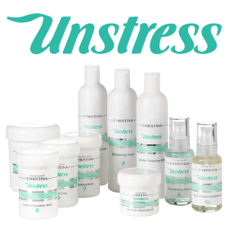
Đối với da nhạy cảm và khô
Nguyên nhân – Do việc chậm tái tạo ở những khách hàng có làn da mỏng, khô và da ở tuổi dậy thì.
Phòng tránh – Sử dụng liệu trình Unstress để khôi phục lớp bảo vệ của da, và chúng tôi yêu cầu nhất thiết phải sử dụng sản phẩm Quick Performance Cream tại nhà.
67

